Slide 1
五分钟让你懂得透彻ES6增强的NaN

Slide 2
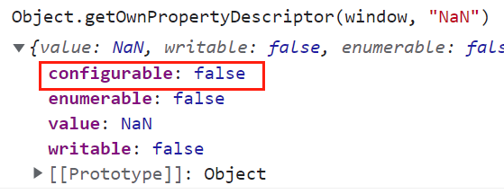
NaN和Number.NaN
特点1： typeof是数字
特点2：我不等于我自己
特点3：不能被删除

Slide 3
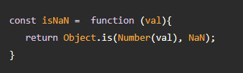
isNaN
isNaN: 检查 toNumber 返回值， 如果是NaN，就返回 true，反之返回 false

Slide 4
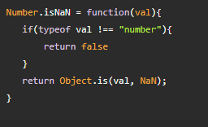
Number.isNaN
Number.isNaN: 判断一个值是否是数字，并且值等于NaN

Slide 5
严格判断NaN汇总
Number.isNaN
Object.is
自身比较
typeof + NaN

Slide 6
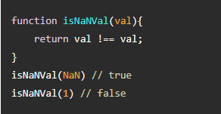
与自身比较的陷阱
例子：
includes：调用内部的 Number::sameValueZero
indexOf：调用内部的 Number::equal

Slide 7

透过陷阱看本质
例子：
includes：调用内部的 Number::sameValueZero
indexOf：调用内部的 Number::equal

Slide 8
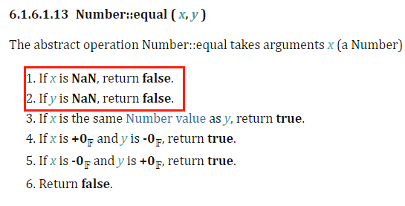
Numder::equal

Slide 9
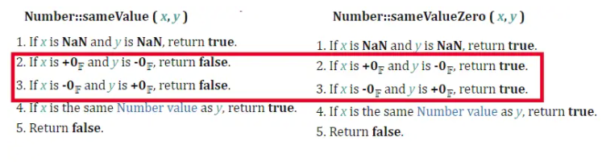
Numder的sameValueZero和sameValue

